Slide 1
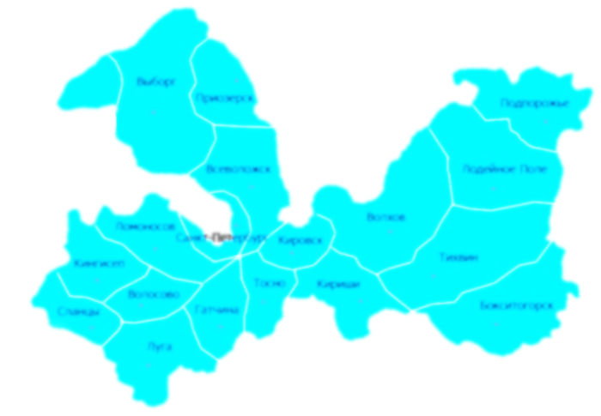
Комитет общего и профессионального образования
Ленинградской области
Опыт работы в Ленинградской области
по социальному сопровождению выпускников организаций для детей-сирот и детей,
оставшихся без попечения родителей и
выпускников замещающих семей
Хотько Светлана Валерьевна–заместитель председателя
Комитета общего и профессионального
образования Ленинградской области
20 .04. 2017

Slide 2
Комитет общего и профессионального образования
Ленинградской области
Численность детского населения, в том числе: | 297 894
детей-сирот и детей, оставшихся без попечения родителей | 5 139
из которых воспитываются в замещающих семьях: | 4 606
опекунов (попечителей) | 3 199
приемных родителей | 1 165
В организациях для детей-сирот | 747

Slide 3
Число детей находящихся на учёте в региональном банке данных с 2014 года снизилось на 37,1%

Slide 4
Сокращение численности воспитанников организаций для детей-сирот

Slide 5
Численность детей-сирот, переданных на воспитание в замещающие семьи, над численностью вновь выявленных детей-сирот

Slide 6
Распределение детей-сирот по формам семейного воспитания
6

Slide 7
Региональная нормативная правовая база
Областной закон от 28 июля 2005 года № 65-оз «О дополнительных гарантиях социальной поддержки детей-сирот и детей, оставшихся без попечения родителей, лиц из числа детей-сирот и детей, оставшихся без попечения родителей в Ленинградской области»
Областной закон от 17 июня 2011 N 47-оз «О наделении органов местного самоуправления муниципальных образований Ленинградской области отдельным государственным полномочием Российской Федерации, переданным органам государственной власти Ленинградской области, и отдельными государственными полномочиями Ленинградской области по опеке и попечительству, социальной поддержке детей-сирот и детей, оставшихся без попечения родителей, и лиц из числа детей-сирот и детей, оставшихся без попечения родителей»
Областной закон от 16 июня 2015 N 59-оз «О постинтернатном сопровождении детей-сирот, детей, оставшихся без попечения родителей, лиц из числа детей-сирот и детей, оставшихся без попечения родителей, в Ленинградской области»

Slide 8
Региональная нормативная правовая база
Постановление Правительства Ленинградской области от 14.11.2013 N 398 «Об утверждении Государственной программы «Современное образование Ленинградской области»
Постановление Правительства Ленинградской области от 14.11.2013 № 407 «Об утверждении Государственной программы «Обеспечение качественным жильем граждан на территории Ленинградской области»
Распоряжение комитета общего и профессионального образования Ленинградской области от 12 мая 2015 года № 1173-р «О развитии постинтернатного сопровождения выпускников организаций для детей-сирот и детей, оставшихся без попечения родителей, в Ленинградской области на период 2015-2018 гг.»
Приказ комитета общего и профессионального образования Ленинградской области от 18 апреля 2017 года № 24 «Об организации постинтернатного сопровождения выпускников на территории Ленинградской области»

Slide 9
Концепция развития
постинтернатного сопровождения
1 этап
(2015-2016 гг.)
2 этап
(2017-2019 гг.)
3 этап
(2020-2025 гг.)

Slide 10
Основные понятия определенные 59-оз
Выпускники – лица, находившиеся в организациях для детей-сирот и детей, оставшихся без попечения родителей, которые завершили свое пребывание в данной организации, в возрасте до 23 лет, в том числе лица в возрасте от 16 до 18 лет, которым не назначен попечитель;
Постинтернатное сопровождение – деятельность по социальной адаптации выпускников в период их профессионального определения путем оказания содействия: в получении дальнейшего образования и трудоустройстве, в защите и реализации прав, в том числе на жилище, в организации досуга, а также посредством реализации иных мер по социальной адаптации
Наставник – лицо, привлекаемое для осуществления постинтернатного сопровождения и оказания содействия в защите прав и законных интересов выпускника на основе договора о постинтернатном сопровождении
Договор о постинтернатном сопровождении – договор, заключаемый между органом опеки и попечительства, наставником и выпускником, предусматривающий меры, направленные на социальную адаптацию выпускника в обществе путем оказания содействия в получении дальнейшего образования и трудоустройстве, в защите и реализации прав, в том числе на жилище, в организации досуга, а также посредством иных мер по социальной адаптации

Slide 11
Наделение отдельными государственными полномочиями - 47-оз
17 муниципальных районов и
1 городской округ

Slide 12
Формы социального сопровождения выпускников организаций для детей-сирот и выпускников замещающих семей
Ресурсные центры
Учреждения проф. образования
ФОРМЫ
Органы исполнительной власти
Органы опеки и попечительства

Slide 13
Обязанности органов местного самоуправления (органы опеки и попечительства):
обеспечение своевременного выявления лиц, нуждающихся в установлении постинтернатного сопровождения, их учет;
заключение договора о постинтернатном сопровождении и (или) его расторжение;
подбор и подготовка лиц, желающих стать наставниками, ведение реестра;
мониторинг и оценка эффективности деятельности наставников в порядке, определяемом уполномоченным органом;
реализация программ подготовки лиц, желающих стать наставниками;
разработка индивидуальных программ постинтернатного сопровождения выпускников, направленных на социальную адаптацию и активизацию их личных ресурсов;
информирование выпускника по завершении пребывания в организации для детей-сирот и детей, оставшихся без попечения родителей, о его праве на постинтернатное сопровождение

Slide 14
Приказом «Об организации постинтернатного сопровождения..» утверждены:
Порядок подбора и подготовки лиц, желающих стать наставниками;
Форма заявления лиц, желающих стать наставниками;
Форма журнала учета заявлений лиц, желающих стать наставниками;
Форма свидетельства о прохождении программы подготовки лиц, желающих стать наставниками;
Программа подготовки лиц, желающими стать наставниками;
Порядок формирования реестра лиц, желающих стать наставниками;
Форма реестра лиц, желающих стать наставниками;
Порядок учета выпускников, в отношении которых организовано постинтернатное сопровождение;
Форма реестра выпускников, в отношении которых организовано постинтернатное сопровождение;

Slide 15
Субвенции на исполнение переданных полномочий
В бюджете Ленинградской области на 2017 год
на реализацию переданных полномочий предусмотрено
1 791 600 руб.

Slide 16
Структура центра помощи детям – сиротам и детям, оставшимся без попечения родителей, ресурсный центр содействия семейному устройству состоит из 8 отделений:
-приемное отделение
- отделение социально-правовой помощи
- отделение сопровождения выпускников
- организационно-методическое отделение
- стационарное отделение
- стационарное отделение временного пребывания
- специализированное образовательное отделение
- отделение содействия семейному устройству

Slide 17
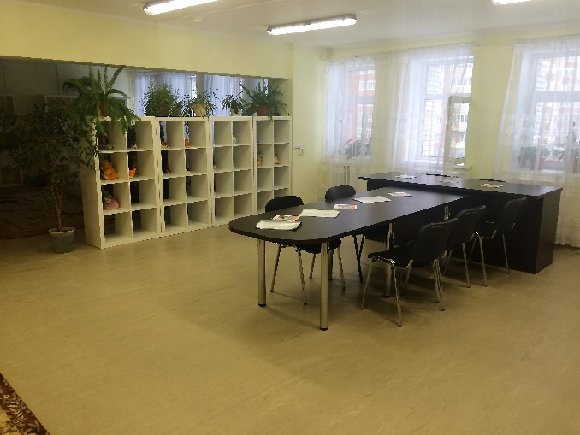
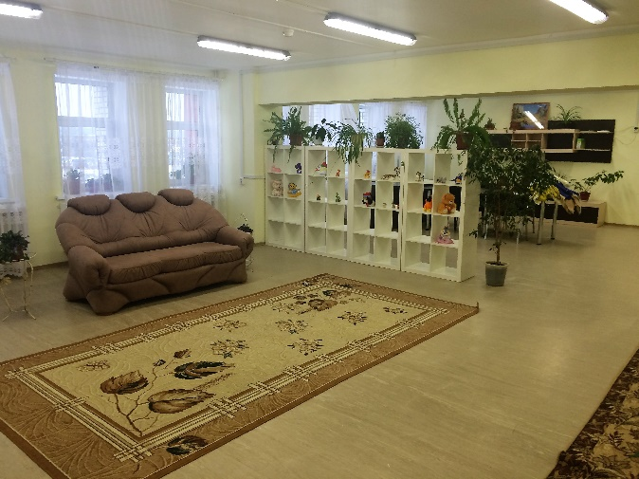
отделение социально-правовой помощи
отделение сопровождения выпускников

Slide 18
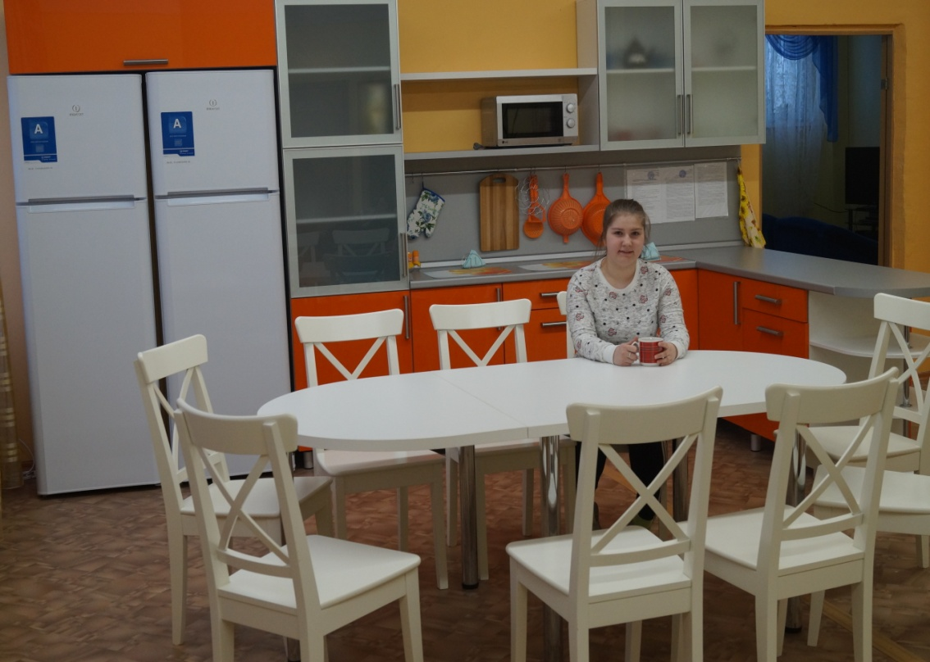
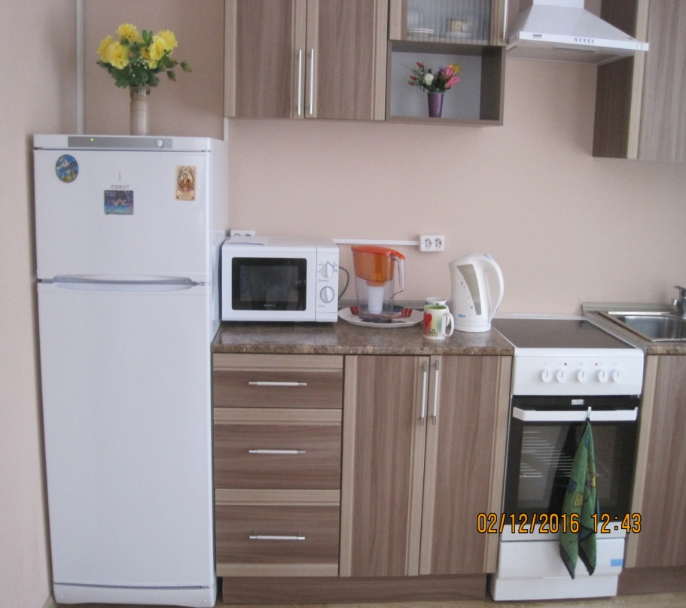
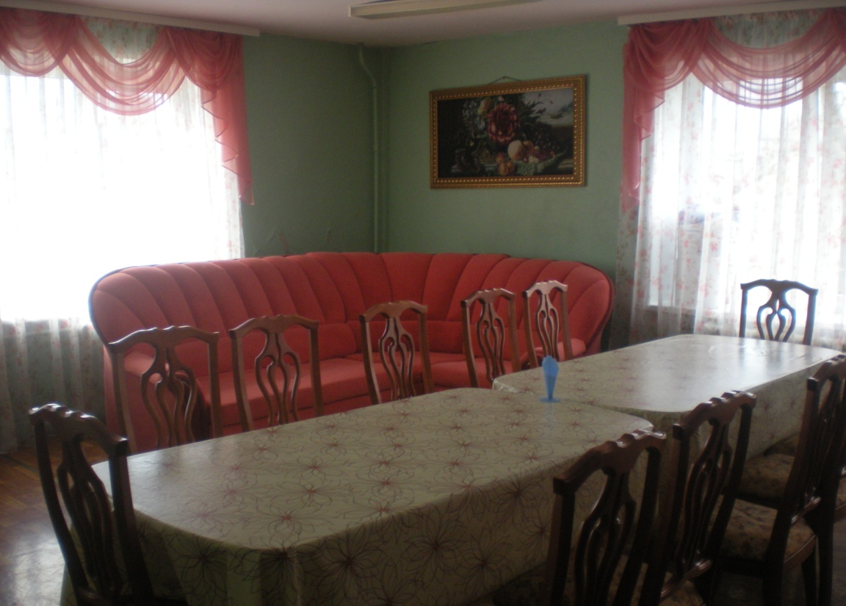
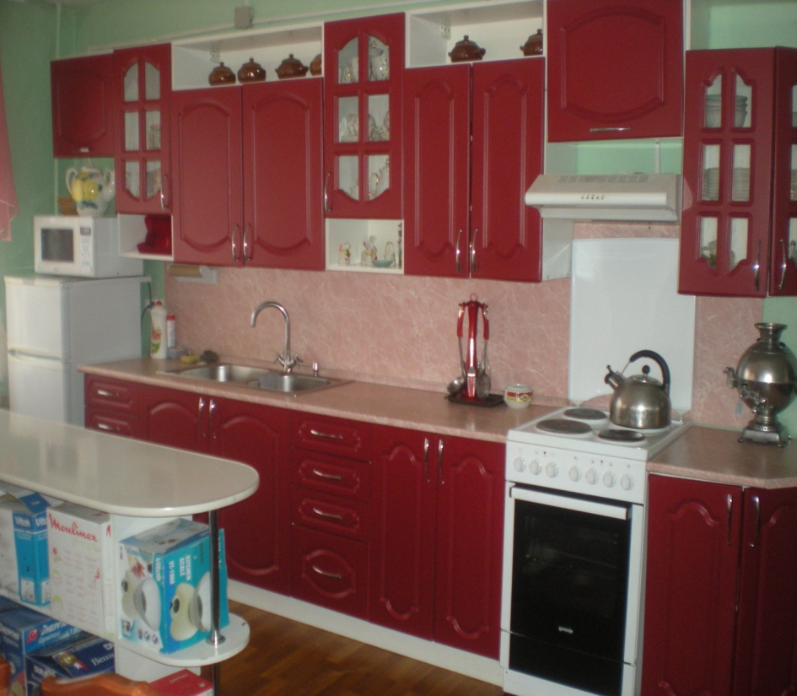

Slide 19
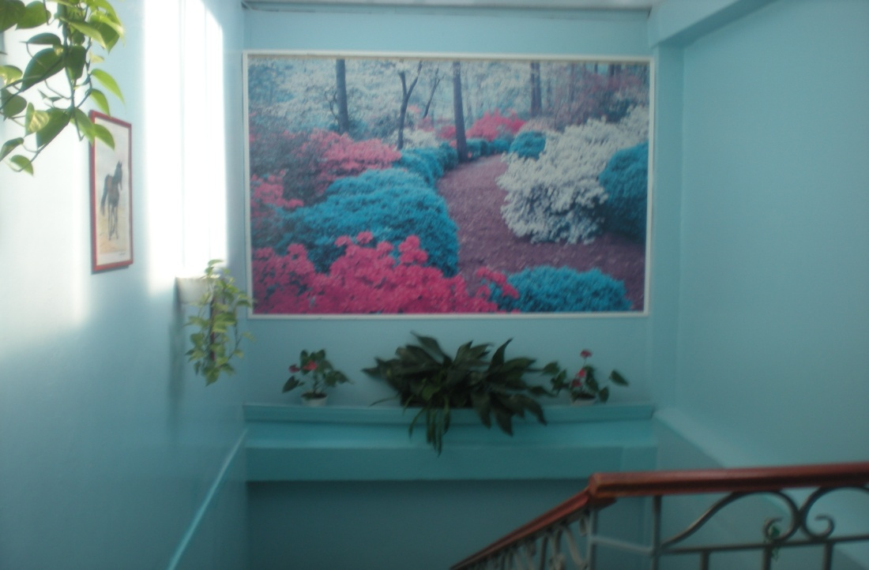
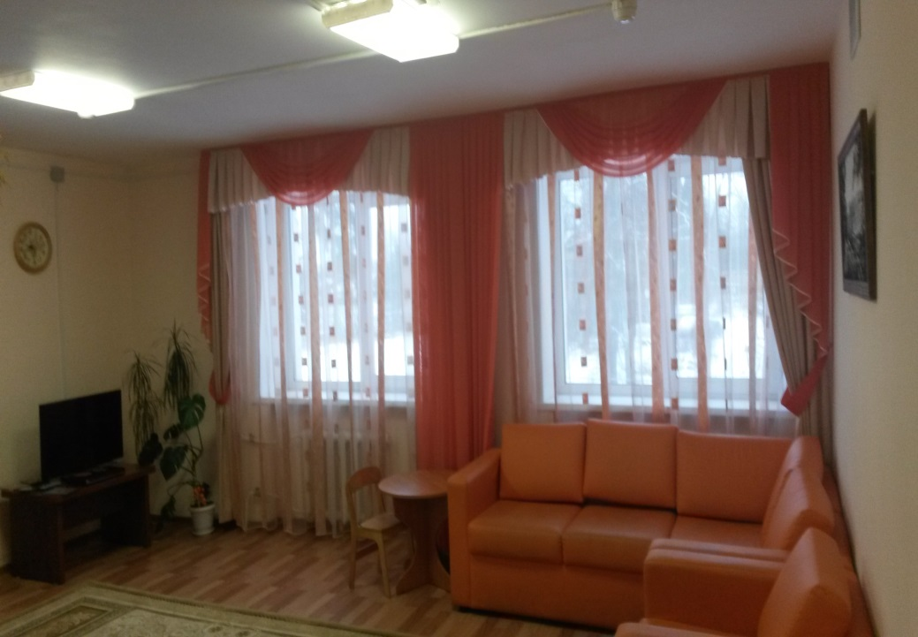
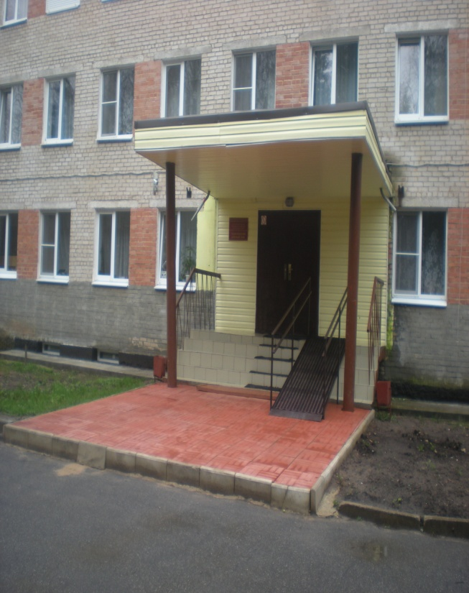
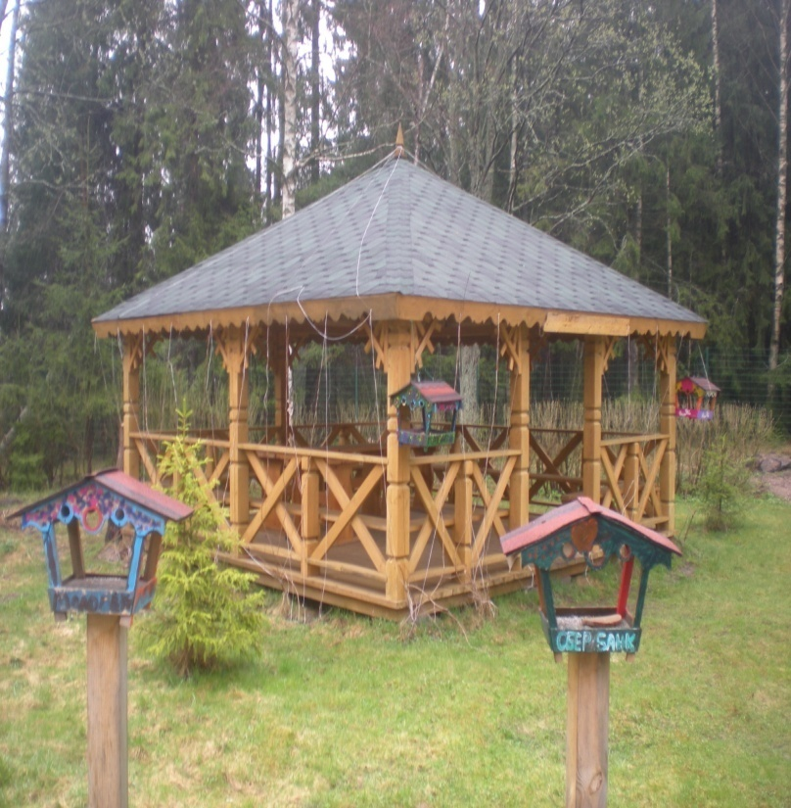
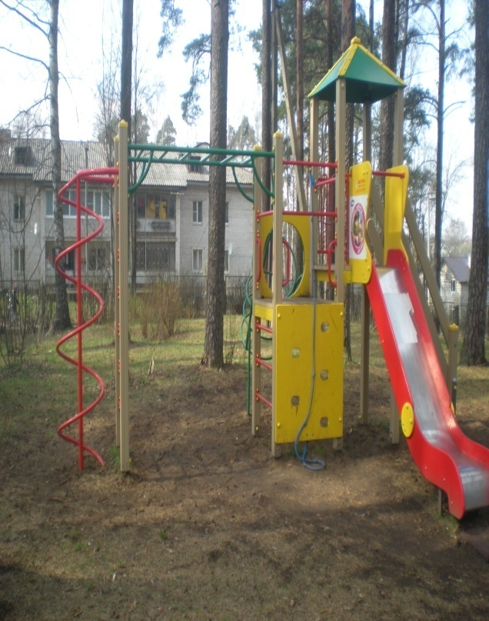

Slide 20
Воспитательные программы
ГБУ ЛО «Сиверский ресурсный центр" программа социальной адаптации "На встречу взрослой жизни".
ГБУ ЛО "Свирьстройский ресурсный центр" программа социальной адаптации и подготовки воспитанников к самостоятельной жизни "ШКОЛА ЖИЗНИ" программа социальной адаптации и подготовки к проживанию в приемной семье "Хочу в семью!" программа по профессиональному самопределению "Наше завтра"
ГБУ ЛО «Никольский ресурсный центр» программа « Человек и общество»

Slide 21
Распределение выпускников по формам устройства
21

Slide 22
Штатные нормативы структурного подразделения учреждения профобразования
№ п/п | Должность | Количество штатных единиц в зависимости от численности детей-сирот и детей, оставшихся без попечения родителей, а также лиц из числа детей-сирот и детей, оставшихся без попечения родителей, кроме обучающихся с ограниченными возможностями здоровья
 |  | до 12 | 13-24 | 25-36 | 37-48 | более 48
Руководители
 | Заведующий структурным подразделением | - | - | 1 | 1 | 1
Специалисты
 | Педагог-психолог |  | 0,5 | 0,75 | 1 | 1,25
 | Воспитатель | - | 0,25 | 0,5 | 1 | 1,5
 | Социальный педагог | 0,25 | 0,5 | 0,75 | 1 | 1,25
 | Воспитатель | дополнительно 0,5 штатной единицы на каждые 15 человек, проживающих в общежитии

Slide 23
Ожидаемые результаты
Наличие альтернативы попечительства для лиц, в отношении которых данная форма не установлена
Реализация дополнительных гарантий поддержки выпускников
Профилактика вторичного сиротства
Оказание помощи выпускникам, испытывающих трудности в адаптации
Оказание помощи выпускникам с ограниченными возможностями здоровья

Slide 24
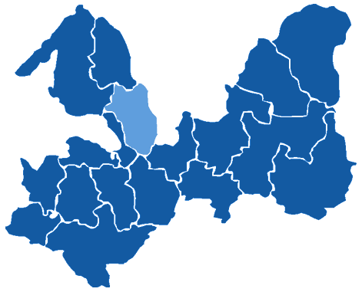
КОНТАКТЫ
Комитет общего и профессионального образования Ленинградской области
Адрес: 191028, Санкт-Петербург, наб.реки Фонтанки,
д.14.
тел. Приемной председателя:
+7 (812) 273-33-78 e-mail: office_edu@lenreg.ru www.edu.lenobl.ru

Slide 25
Комитет общего и профессионального образования
Ленинградской области
БЛАГОДАРЮ ЗА ВНИМАНИЕ!
20.04. 2017

